Slide 1
Oppgaver forelesning 2

Slide 2
Du skal investere i sekundærbolig for utleie
Anita kjøper en leilighet sentralt i Bergen for 5 millioner kroner. Hun betaler kontant. Netto leieinntekter pr år etter fradrag for utgifter men før skatt på 22% er kr 240 000. Anita har en et avkastningskrav før skatt på 8 %
Spørsmål 1: Hva er markedsverdien av denne investeringen om vi forutsetter at inntektsstrømmen er sikker og varer ut i evigheten og vi tar hensyn til at det skal betales skatt?
Spørsmål 2: Har Anita gjort en god investering?
Spørsmål 3. Anta at Anita er fornøyd med 4 % avkastning før skatt. Hvordan skal vi vurdere da investeringen?

Slide 3
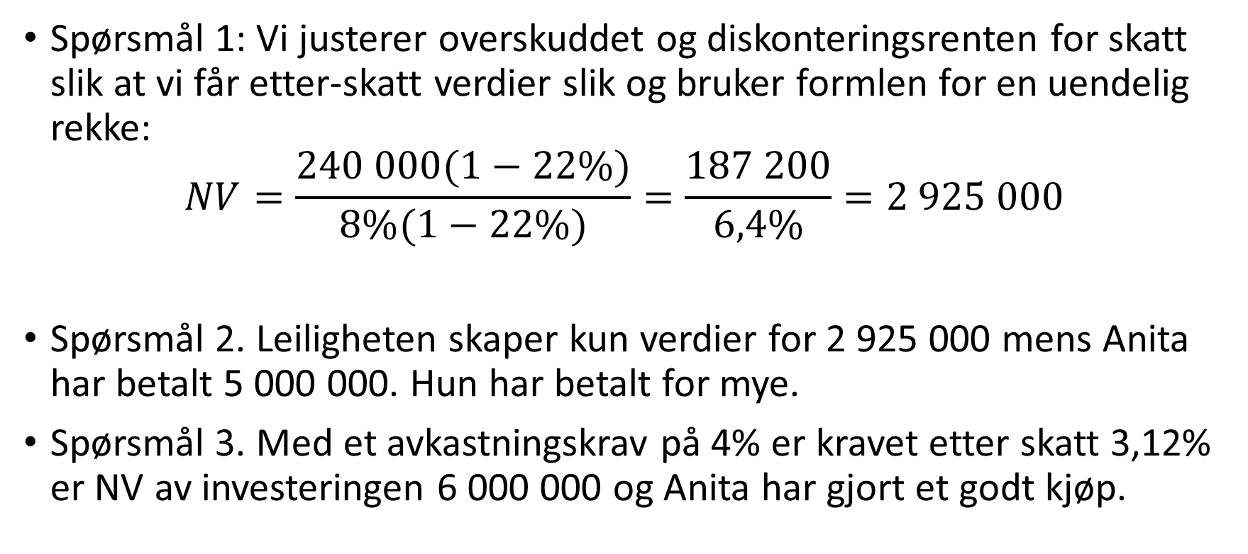
Svar på spørsmål 1,2 og 3
Spørsmål 1: Vi justerer overskuddet og diskonteringsrenten for skatt slik at vi får etter-skatt verdier slik og bruker formlen for en uendelig rekke:
$$NV=\frac{240 000(1−22\%)}{8\%(1−22\%)}=\frac{187 200}{6,4\%}=2 925 000$$
Spørsmål 2. Leiligheten skaper kun verdier for 2 925 000 mens Anita har betalt 5 000 000. Hun har betalt for mye.
Spørsmål 3. Med et avkastningskrav på 4% er kravet etter skatt 3,12% er NV av investeringen 6 000 000 og Anita har gjort et godt kjøp.

